Slide 1
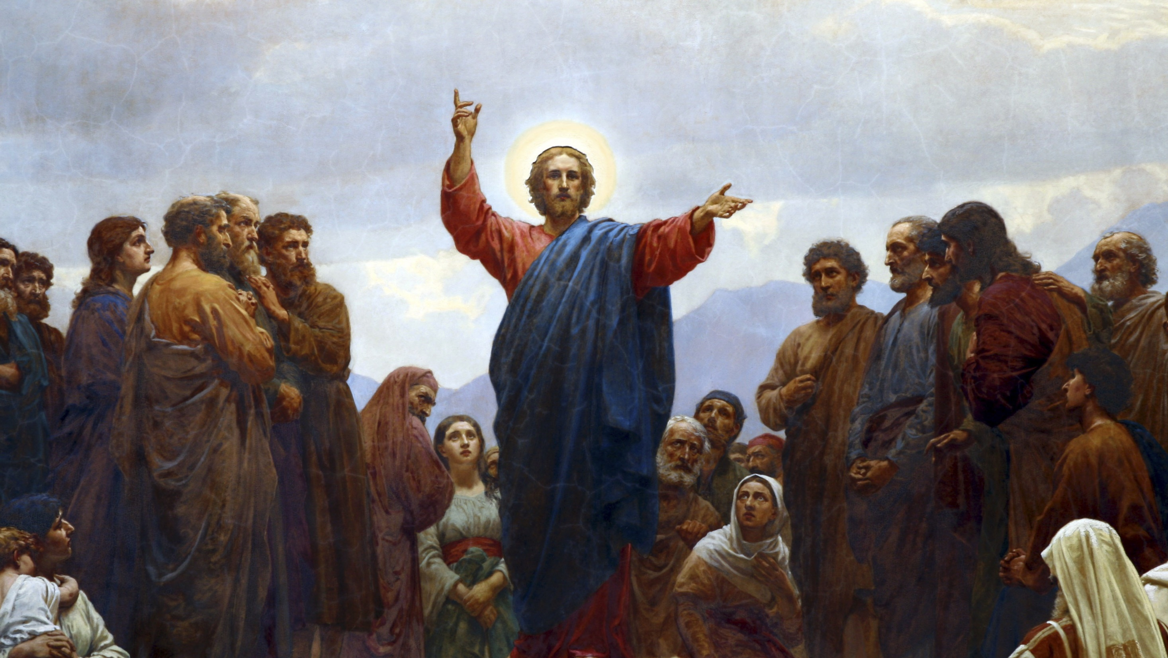
LA VIDA DE CRISTO: LOS MISTERIOS LUMINOSOS
LA PROCLAMACIÓN DEL REINO DE DIOS

Slide 2
ORACIÓN DE APERTURA
Señor Jesucristo, Te encomendamos a nuestra familia y te pedimos tu bendición y protección. Te amamos Señor Jesús con todo nuestro corazón y te pedimos que ayudes a nuestra familia a ser más como la Sagrada Familia. Ayúdanos a ser amables, amorosos y pacientes unos con otros. Danos toda la gracia que necesitamos para convertirnos en santos y tus fieles discípulos.
Amén.

Slide 3
^{ROMPE HIELOS}
¿CUÁL TE GUSTA MÁS?
Haga dos líneas en el suelo, una en cada extremo de la habitación.
Las familias se pararán en el medio de la sala
el facilitador dirá dos palabras mientras señala cada línea,
las familias tienen que elegir qué categoría les gusta más y elegir esa línea para ponerse de pie.

Slide 4
LA BUENA NUEVA
Leer Isaías 52:7
O Ver: Evangelio del Reino
https://youtu.be/ZEgNkyFOXCI
Piensen quien es en el
que cumple este pasaje, trayendo LA Buena Nueva.... Jesús.
Jesús nos trae la buena nueva en Sus palabras, acciones y en su propia persona. ¡Él es laBuena Nueva!

Slide 5
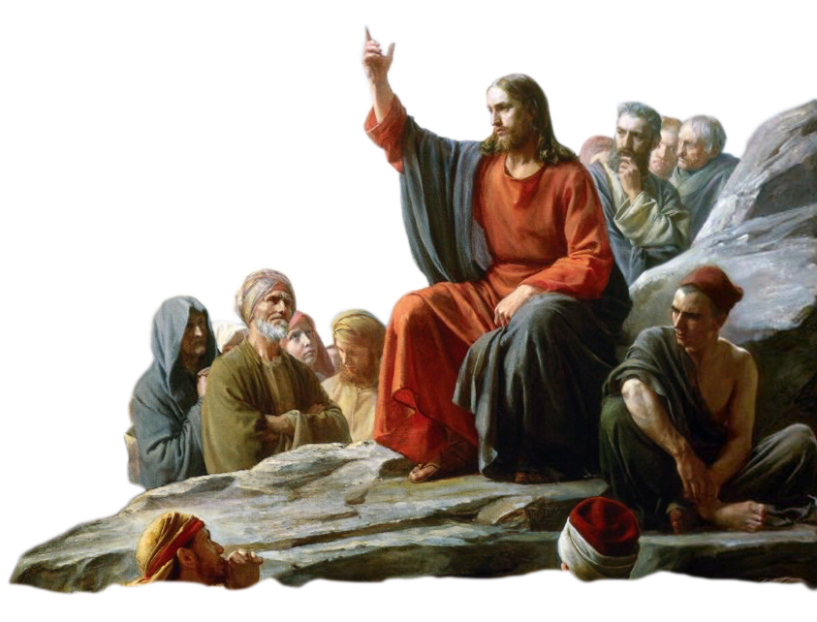
EL TEMA DE HOY
Hoy aprenderemos sobre el Tercer
Misterio Luminoso del Rosario,
La Proclamación del Reino de Dios.
Aprenderemos acerca de cómo Jesús proclama que el Reino de Dios está cerca, qué, dónde y quién es el Reino de Dios, y cómo lo proclamamos hoy.

Slide 6
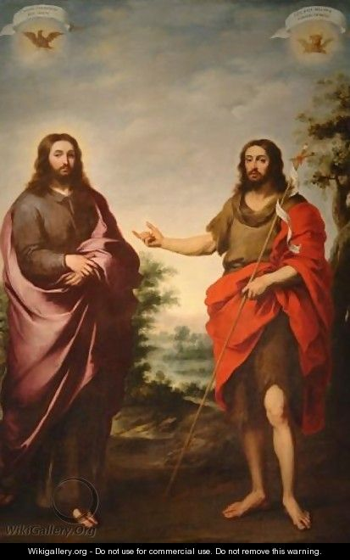
EL REINO DE DIOS
Abran sus biblias en Mateo 3:1-3. Leamos lo que dijo San Juan
Bautista sobre el Reino de Dios.
¿Qué estaba diciendo Juan acerca de cómo prepararse para la venida del Reino de los cielos?

Slide 7
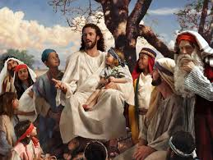
EL REINO DE DIOS
En el Nuevo Testamento se menciona 120 veces el Reino de Dios o el Reino de los Cielos.
Noventa y nueve veces se escribe en los Evangelios, que son los libros de Mateo, Marcos, Lucas y Juan.
Noventa veces Jesús mismo habla de eso

Slide 8
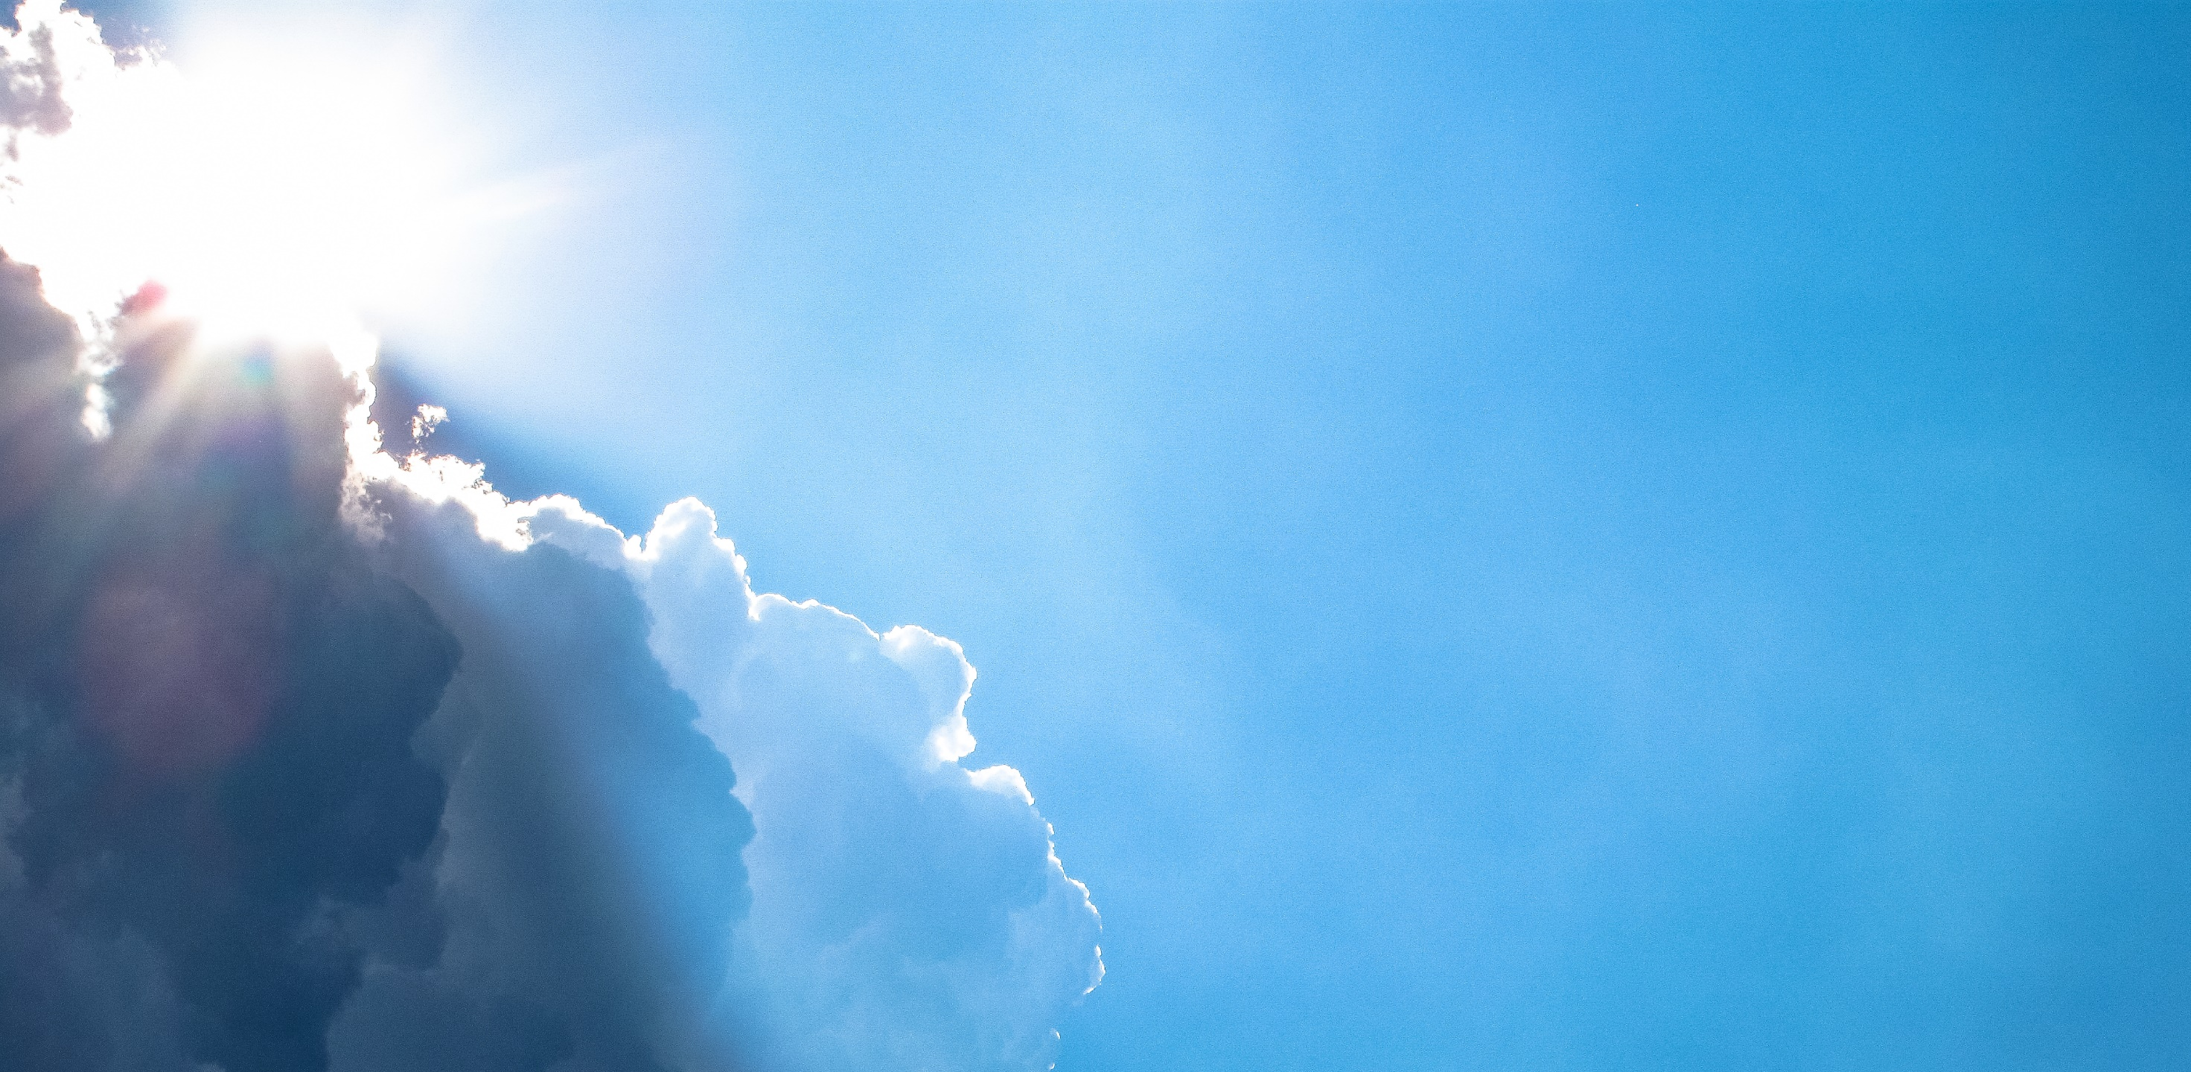
EL REINO DE DIOS
¿Quién?
¿Dónde?
¿Qué?
..es el Reino de Dios?

Slide 9
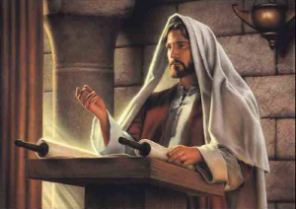
EL REINO DE DIOS
“El Espíritu del Señor sobre mí, porque me ha ungido para anunciar a los pobre la Buena Nueva, me ha enviado a proclamar liberación a los cautivos y la vista a los ciegos, para dar la libertad a los oprimidos y proclamar un año de gracia del Señor”.
Jesús les estaba diciendo que Él es el Reino de Dios.

Slide 10
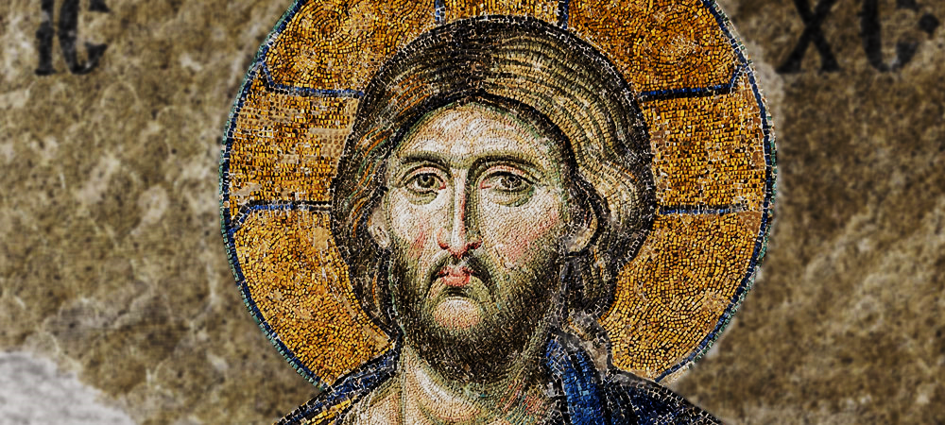
¿Quién?
Jesús es el Reino de Dios

Slide 11
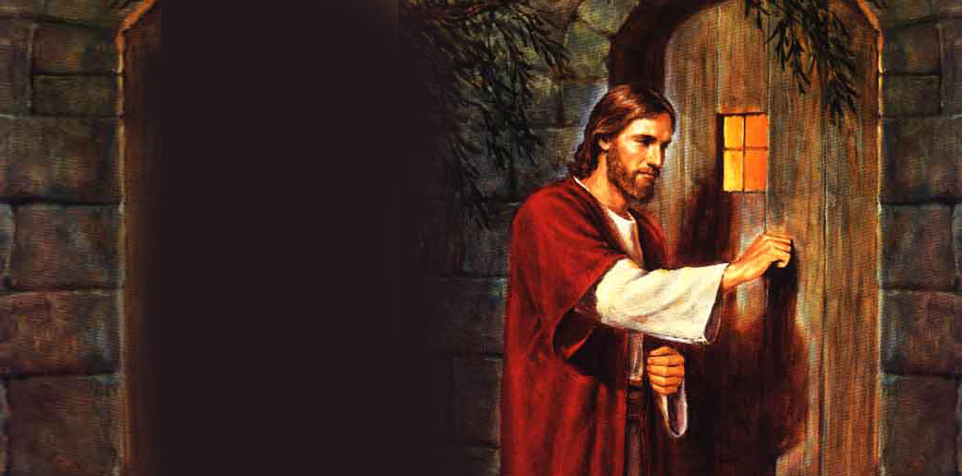
¿Dónde?
El Reino de Dios vive dentro
de cada uno de nosotros,
en nuestros corazones!

Slide 12
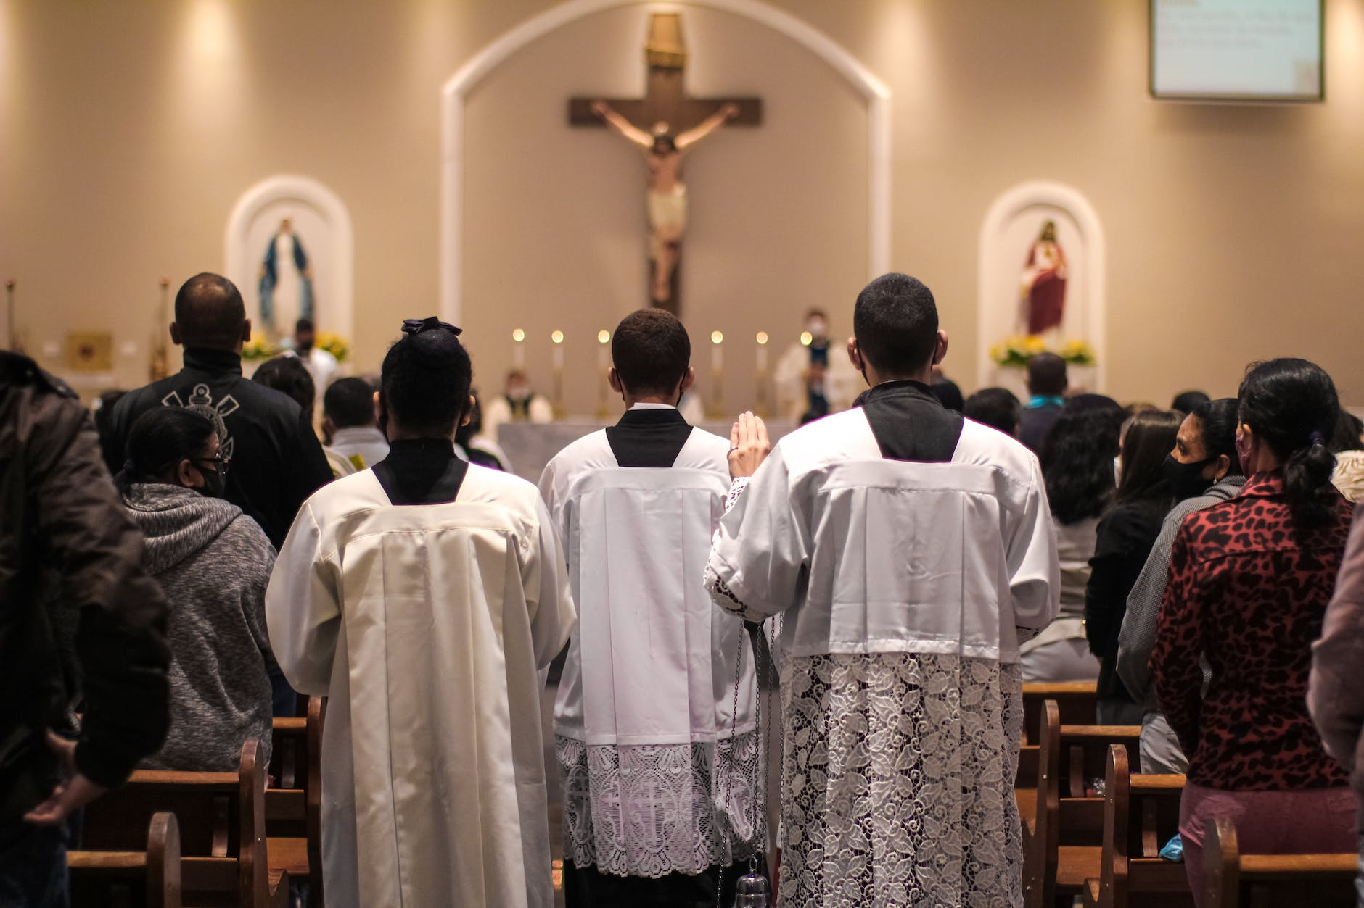
¿Qué?
El Reino de Dios está en y a través de
Iglesia aquí y ahora
Jesús vino a redimirnos y salvarnos de nuestros pecados para estar con Dios para siempre, en comunión con el Padre, el Hijo y el Espíritu Santo
Dios sabía que necesitaríamos verlo, sentirlo y estar lo más cerca posible de Él. Entonces Él nos dio una Iglesia, la Iglesia Católica, que a su vez nos da las Sagradas Escrituras y los Sacramentos como medios para que participemos en el Reino de los Cielos, mientras todavía estemos en la tierra. De esta forma, La Iglesia es la “semilla y el principio” del Reino de Dios.

Slide 13
LA HISTORIA DE DIOS: EL SERMON EN LA MONTAñA
https://youtu.be/tAWTBG7SBRw

Slide 14
CONVERSANDO EN FAMILIA
El Reino de los Cielos es de:
Los pobres de espíritu
Los mansos
Los que lloran
Los que tienen hambre y sed de justicia
Los misericordiosos
Los limpios de corazón
Los que trabajan por la paz
Los que persigan por causa de Jesús
Mirando la lista anterior de características de
aquellos a quienes pertenece el Reino de los Cielos:
¿De qué manera puedes ver esas características de amor y sacrificio en
cada miembro de tu familia?
¿Cómo proclama tu familia el Reino de Dios?
¿Qué puedes hacer este Adviento para proclamar el Reino de Dios?

Slide 15
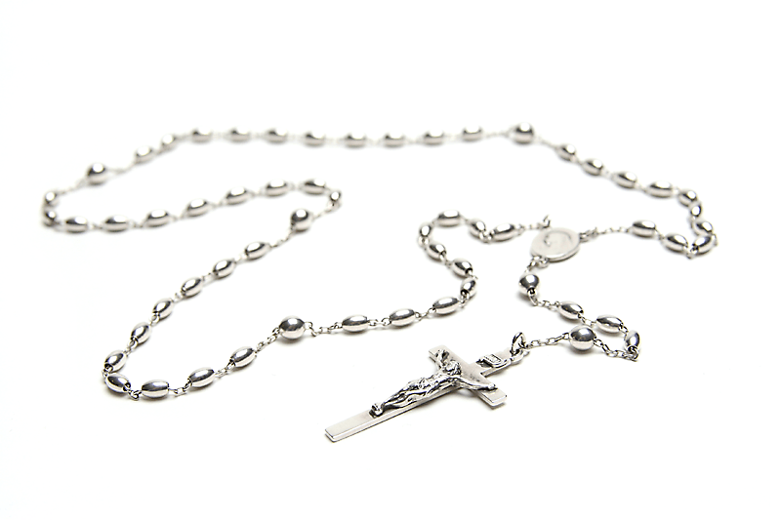
MISION EN FAMILIA
La misión de familia en el hogar es leer el artículo, ver los videos y hacer un plan sobre cómo su familia proclamará el Reino de Dios en esta temporada de Adviento y Navidad.
Meditando el Tercer Misterio Luminoso del Rosario, recen juntos una decena en familia alrededor del altar de su hogar.

Slide 16
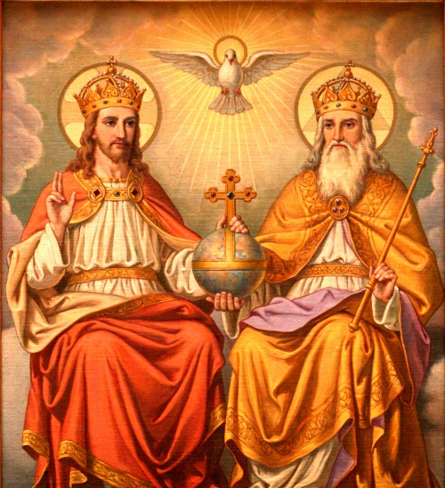
ORACION FINAL: El Padre Nuestro

